Slide 1
教师专业成长 大有国中
报告人：陈家祥

Slide 2
纲要
一、计画实施原则
二、教师专业成长制度：登山计画
三、四个「给」
四、变革管理八大步骤

Slide 3
一、计画实施原则：
(一)理念厘清原则：研习、实作、分享、回馈。
(二)由易而难原则：观念改变、跨出第一步。
(三)学习社群原则：团队合作、共备观议课。
(四)讨论分享原则：教学研究会、研讨会参加。
(五)成果激励原则：教学观摩、成果展、绩优状、口头鼓励、参加赛课。

Slide 4
二、教师专业成长制度：登山计划
(一)成长时间：
1.领域教学研究会2小时(解说1hr、检核1hr)。
2.老师超进度自学。
(二)辅导伙伴：七年级第一阶段核心小组成员。

Slide 5
二、教师专业成长制度：登山计划
(三)登山五阶段：
1.虎头山：电脑、投影机、Hi Teach开机、选班级、
选模式。
2.阳明山：放大缩小、选择教材、教材与TBL互换、加
新页、上下页。

Slide 6
二、教师专业成长制度：登山计划
(三)登山五阶段：
3.合欢山：选笔、选橡皮擦、计时、抽人、局部放大。
4.雪山：IRS即问即答、翻牌、统计、抢权及再抢一次。
5.玉山：计分表、HITA、平板、触控的校正 。

Slide 7
二、教师专业成长制度：登山计划
(四)奖励：
1.每爬过一座山，可领取摸彩券一张。
2.爬过5座山即可投入5个摸彩箱，中奖机率高。
3.每月抽出12个幸运儿，100元奖励金。
4.雪山级若领域团体全部通过，人人饭店下午茶券。
5.玉山级通过，期末Iphone7及2片apple Ipad

Slide 8
三、四个「给」
(一)给资源、
(二)给舞台、
(三)给掌声、
(四)给安慰。
。

Slide 9
四、变革管理八大步骤
(一)确认危机感 (二)成立领导团队
(三)提出愿景 (四)沟通变革愿景
(五)移除变革阻碍 (六)创造近程战功
(七)勿因初步成果松懈 (八)变革深植学校文化

Slide 10
破釜沉舟
拿掉传统布幕吧

Slide 11
我们必须聪明的教，
孩子必须聪明的学。
效率才是重点！

Slide 12
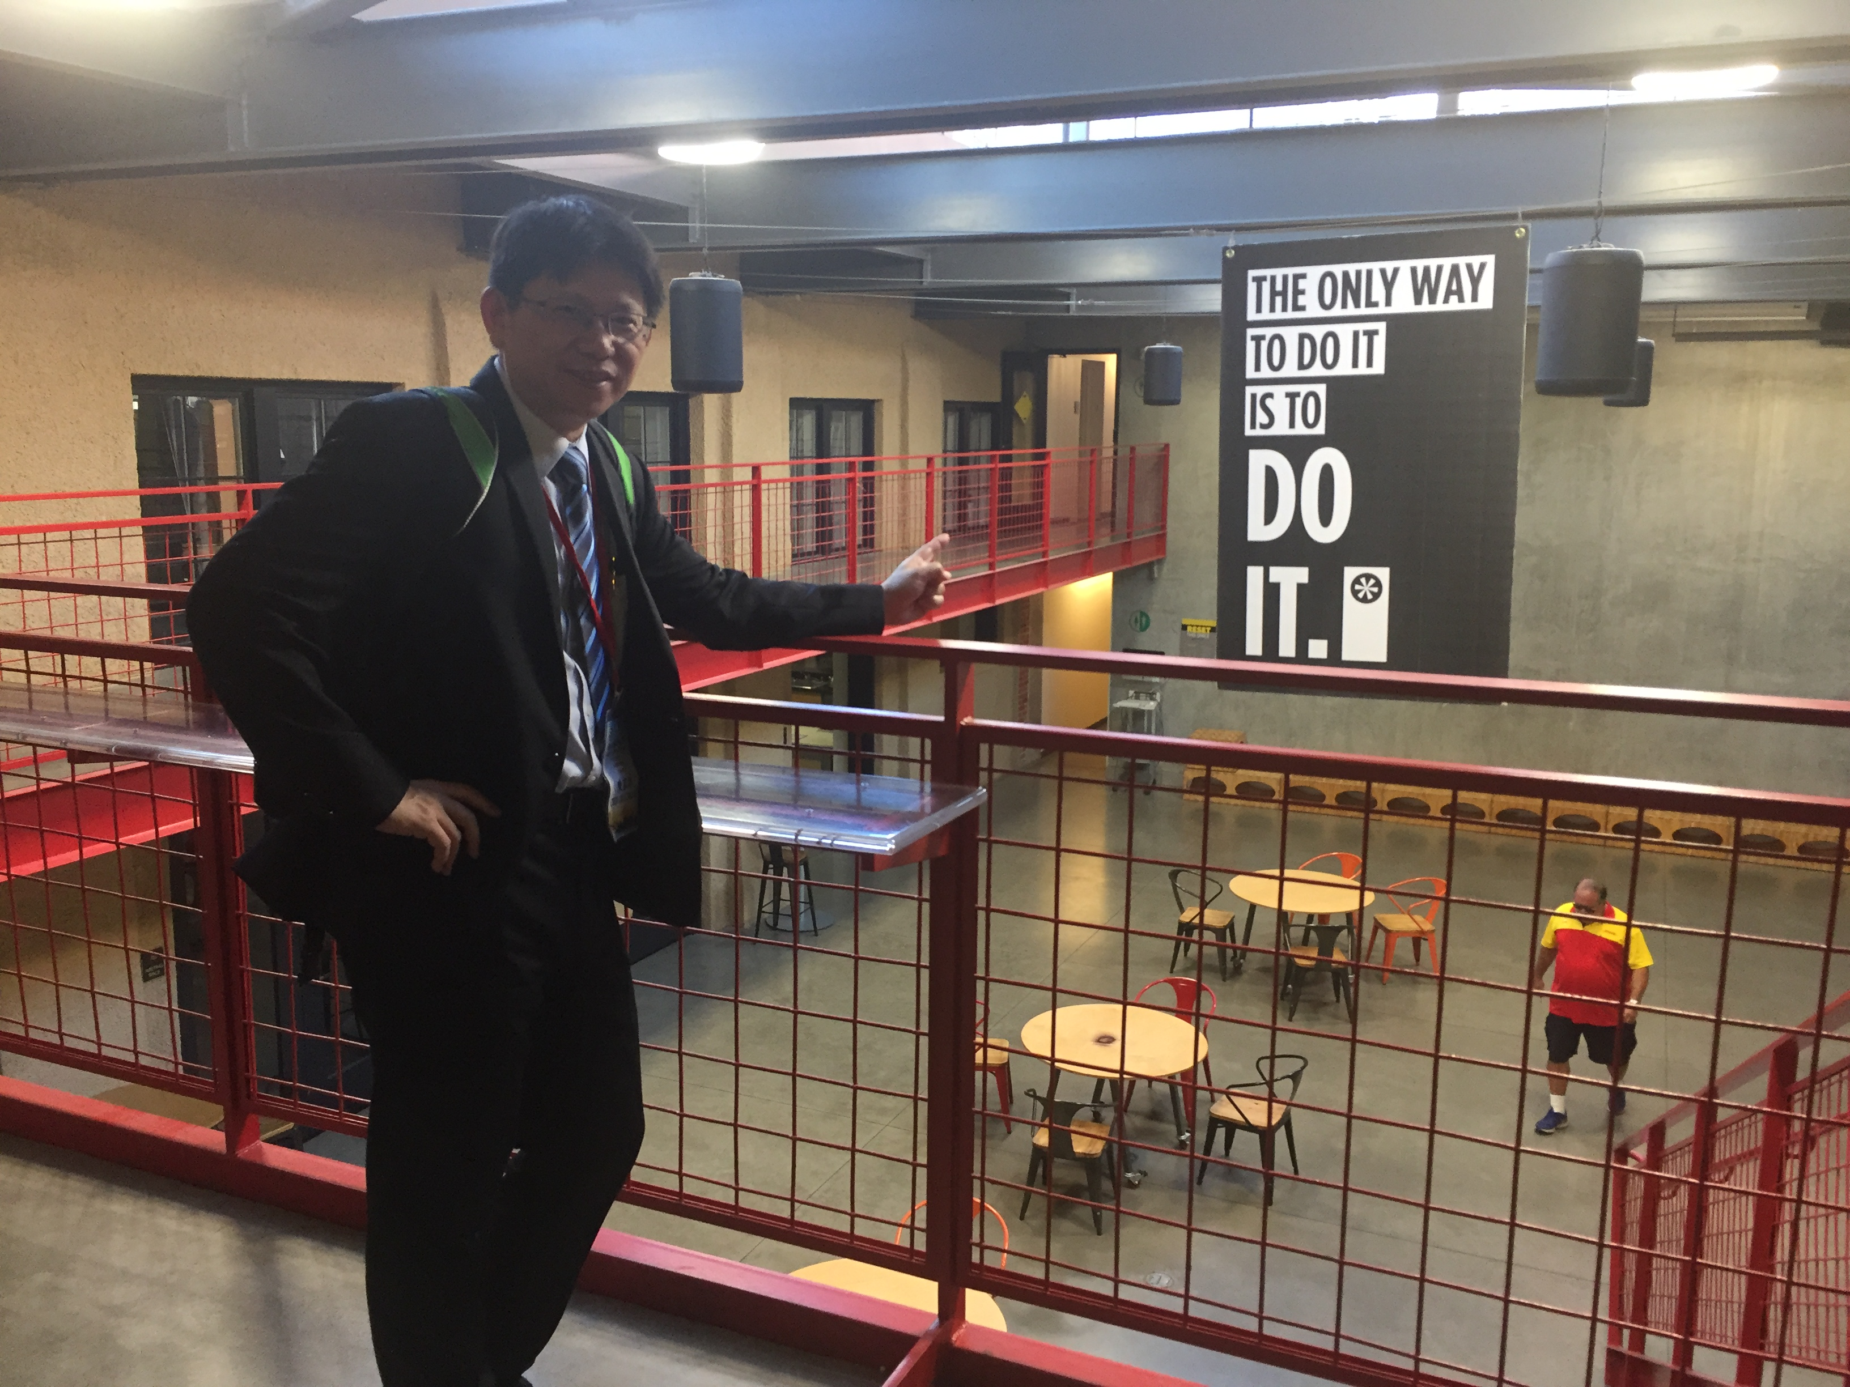

Slide 13
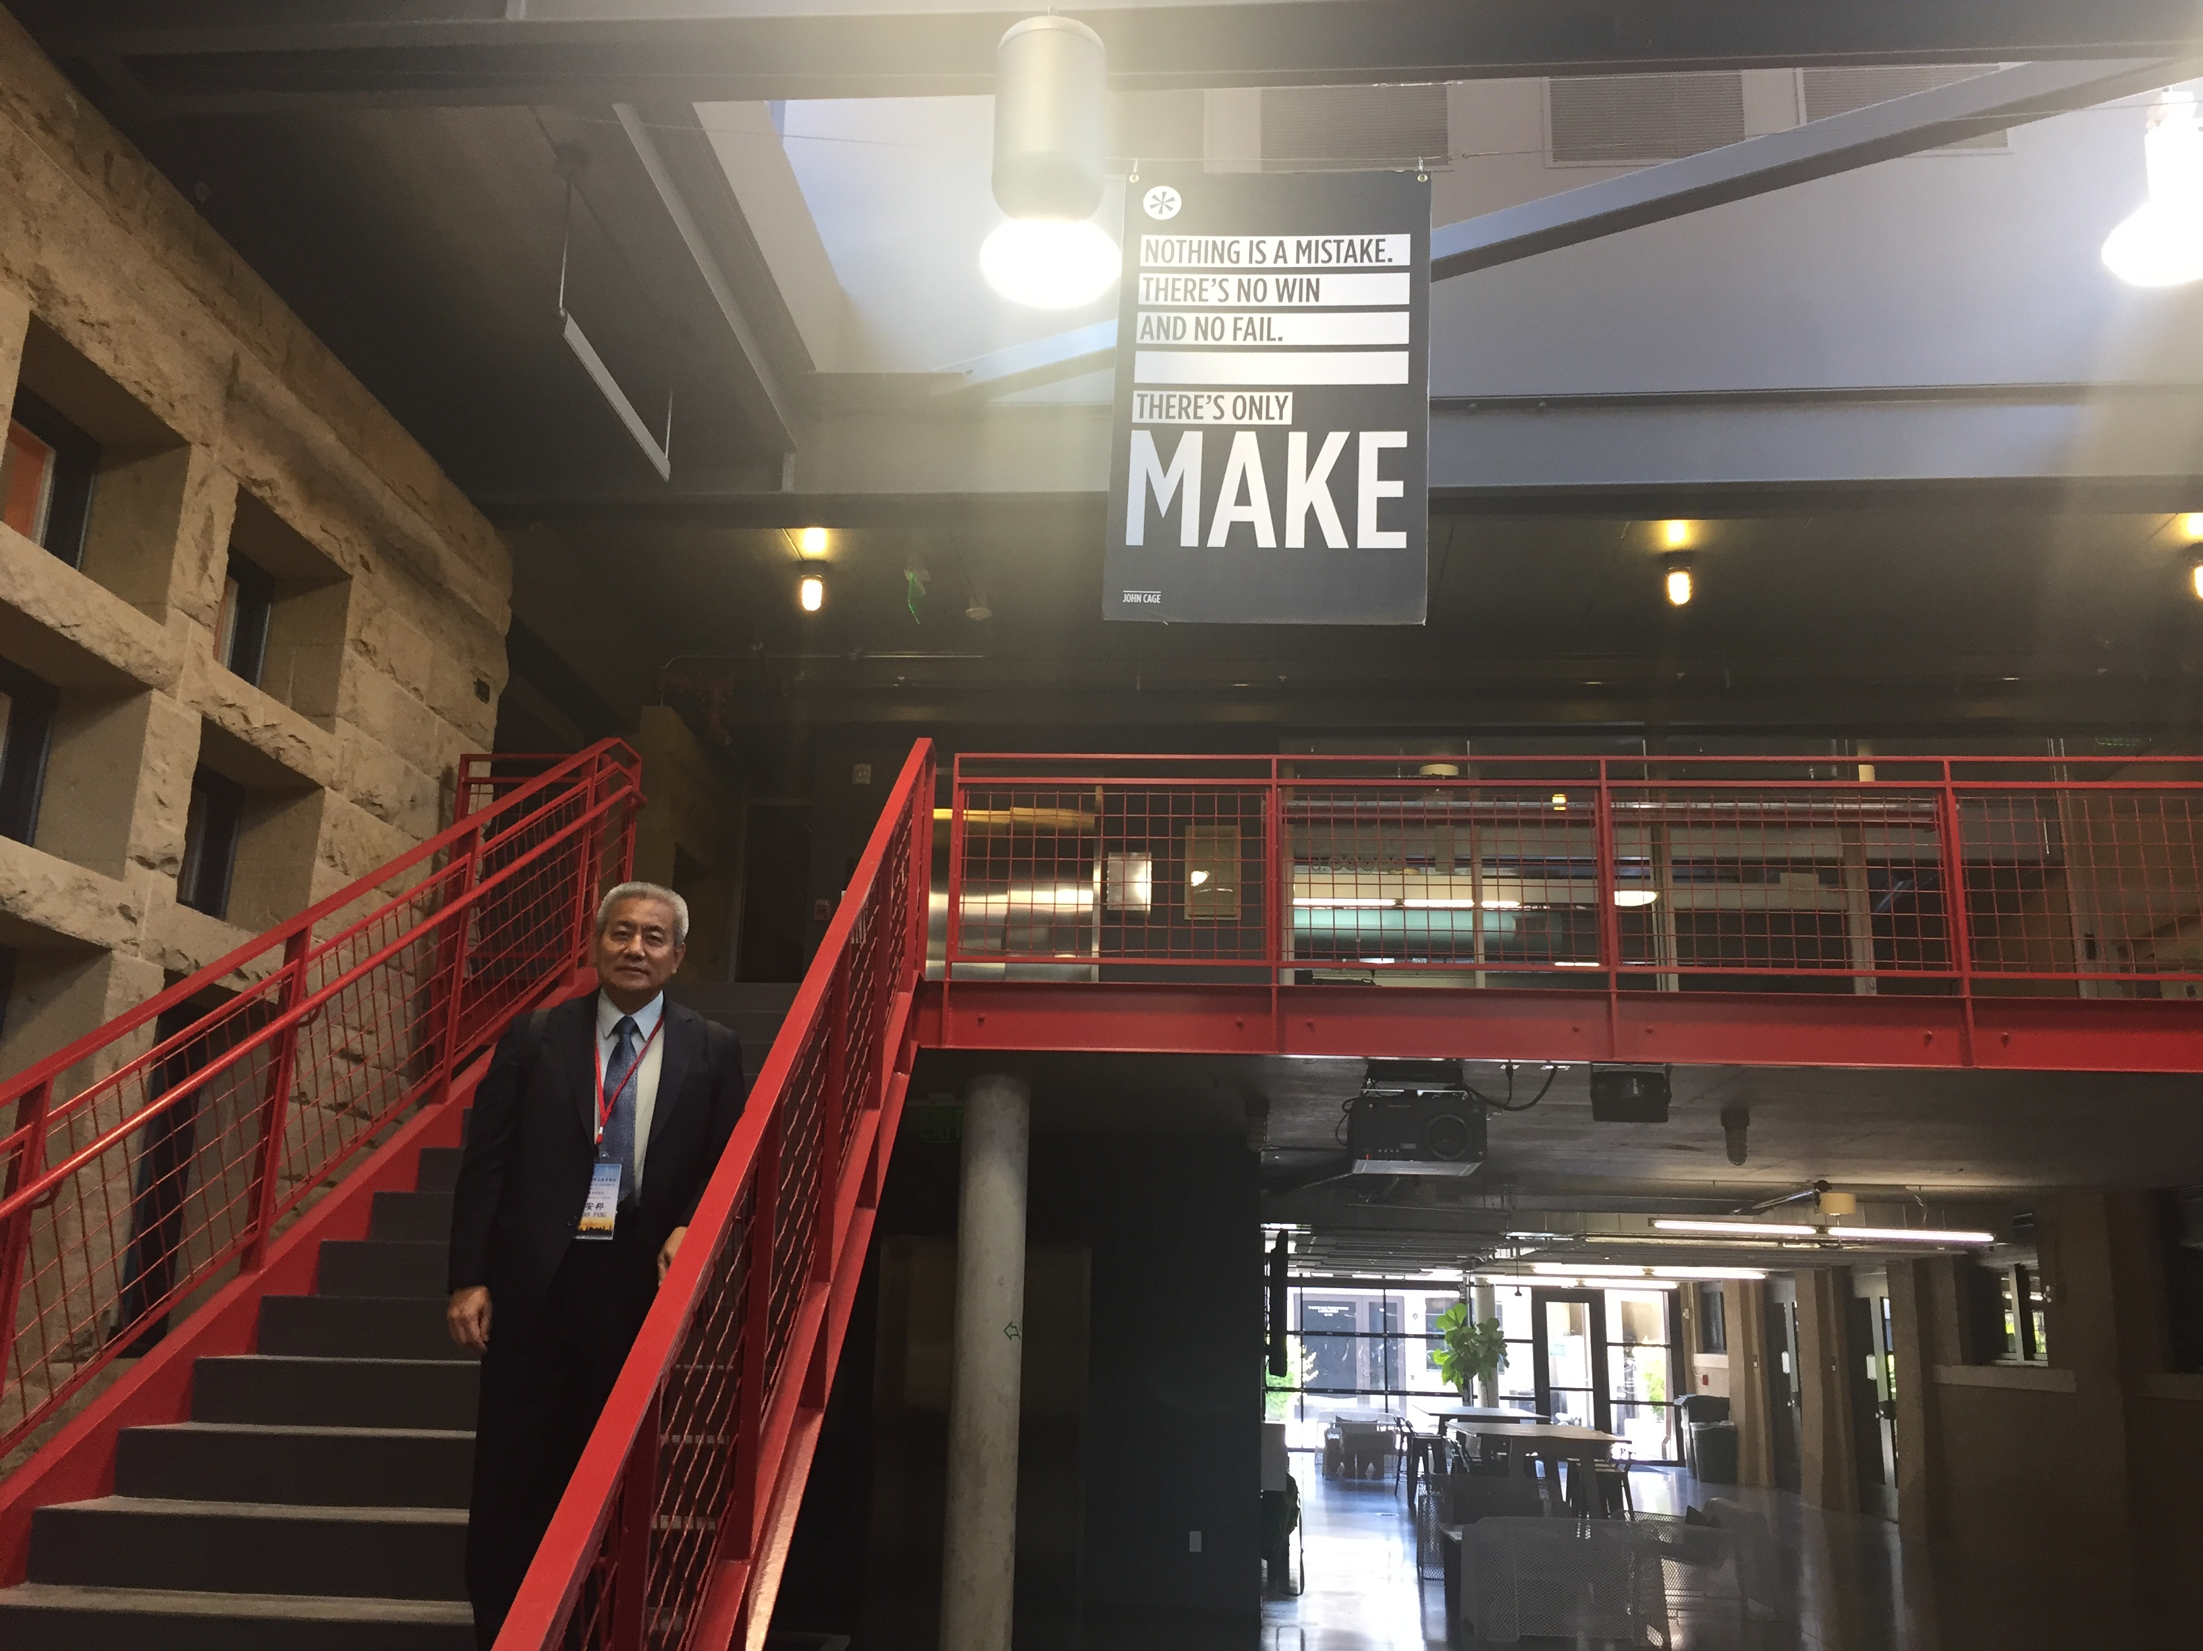

Slide 14
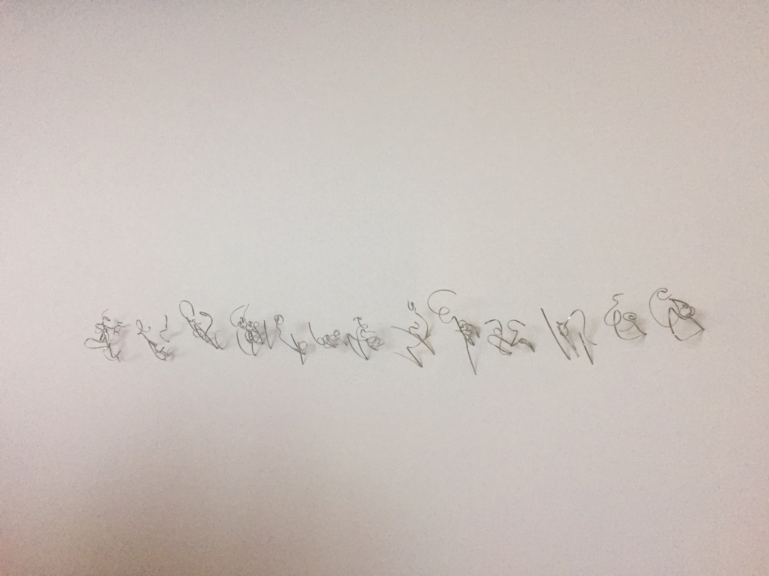

Slide 15
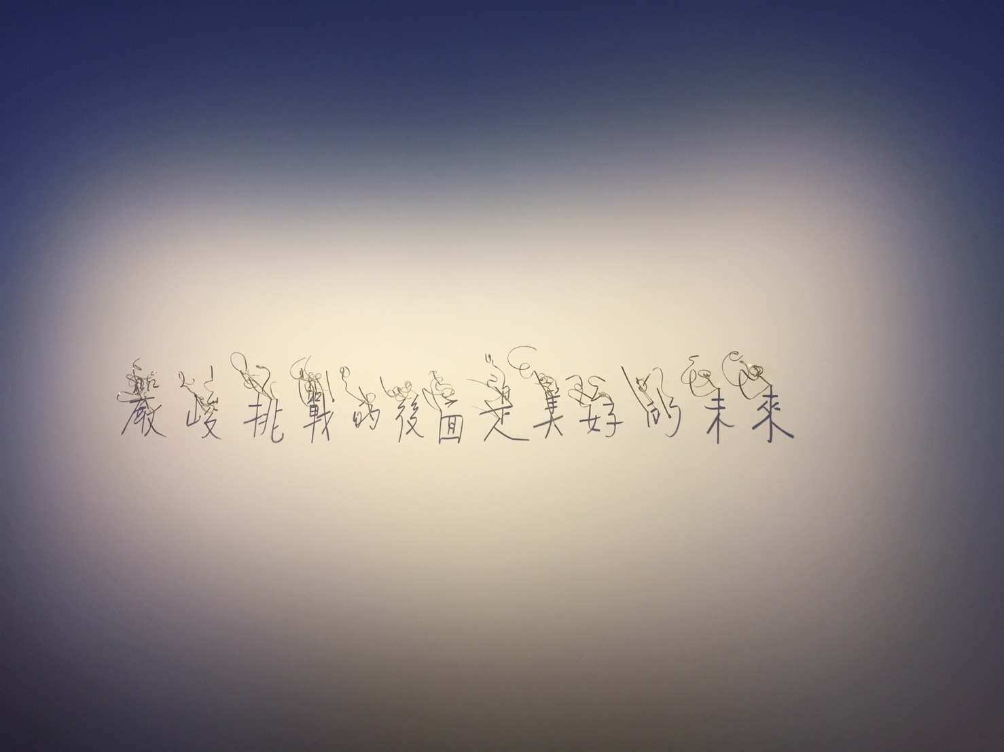

Slide 16
THANK YOU! 野人献曝 E-mail：dayouprincipal@gmail.com Mobile：0918-529-049

